Slide 1
微课教学资源的 制作
主讲：李玉玲

Slide 2
1
音频和视频的基础知识
了解微课
微课教学资源的开发
2
3

Slide 3
1音频和视频的基础知识
数字音频的基础知识
声音的录制与编辑
数字视频的基础知识
视频的获取与简单处理

Slide 4
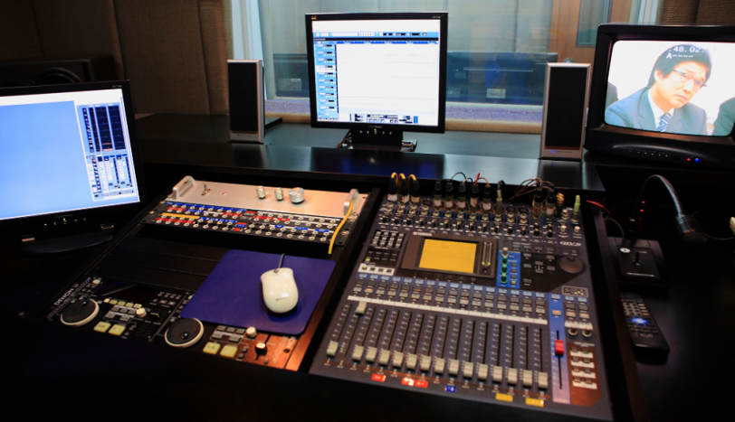
数字音频的基础知识
数字音频是一种利用数字化手段对声音进行录制、存放、编辑、压缩或播放的技术，它是随着数字音频信号处理技术、计算机技术、多媒体技术的发展而形成的一种全新的声音处理手段。

Slide 5
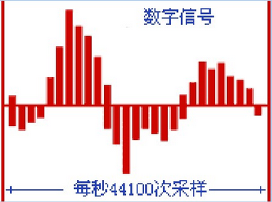
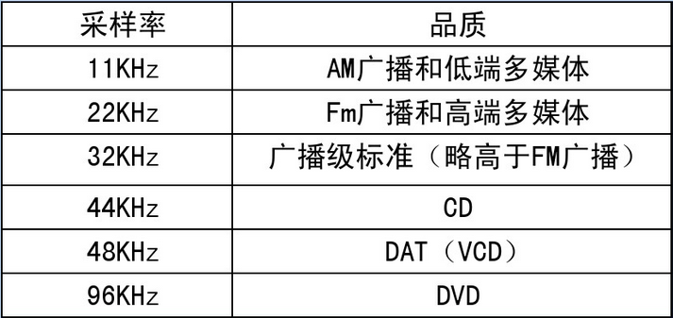
数字音频的基础知识
数字音频的基本参数
采样率：一秒钟内需要的数据个数，如采样率44KHz。
一般采样率越高，声音质量越好。

Slide 6
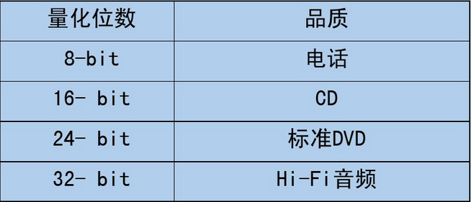
数字音频的基础知识
数字音频的基本参数
量化位数：用多少位二进制数据来表示声音波形的采样点数据。通常用bit做单位。
量化位数越高，误差越小，对声音的还原性越好。

Slide 7
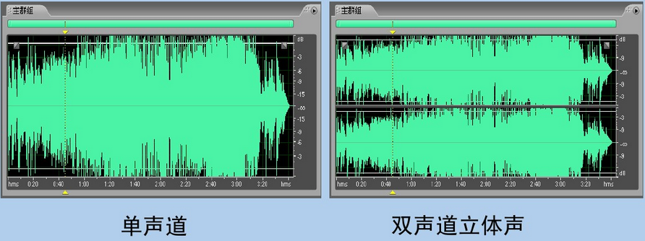
数字音频的基础知识
数字音频的基本参数
通道数：当声音只有一个波形表示称为单声道，当声音由两个波形表示称为双声道立体声。

Slide 8
数字音频的基础知识
数字音频的常见格式
.wav：windows本身存放声音的标准格式，不压缩，音质最好，文件最大。
.mp3：第一个实用的有损压缩格式，文件小，音质好，可能正被aac格式替代。
.wma：同时兼顾了高保真度和网络传输需求，文件比mp3更小，音质比ra好，更适合在网上在线播放。
.aac：利用 MPEG AudioLayer 3的技术，将音乐以1:10 甚至 1:12 的压缩率，压缩成容量较小的文件，而音质相比压缩前没有明显下降，因此性价比更高。

Slide 9
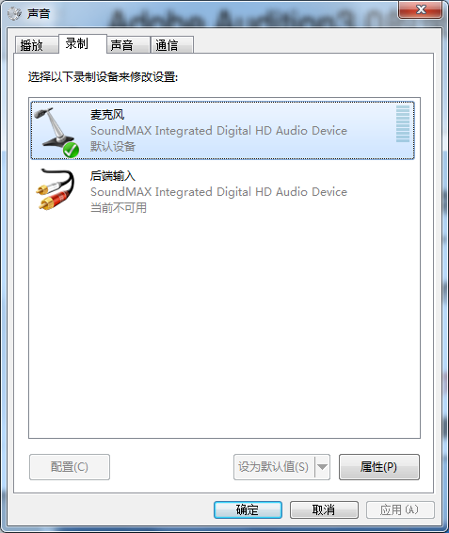
声音的录制与编辑
录制麦克风的声音
接入麦克风的“话筒”接口。
将录音来源设置为“麦克风”。
在录音设备属性中，“调节音量”项目中选择“录音”选项，在下面的“显示下列音量控制”的列表中选择“麦克风”选项。
在“录音控制”对话框中设置音量。
打开音频编辑软件，进行录音。

Slide 10
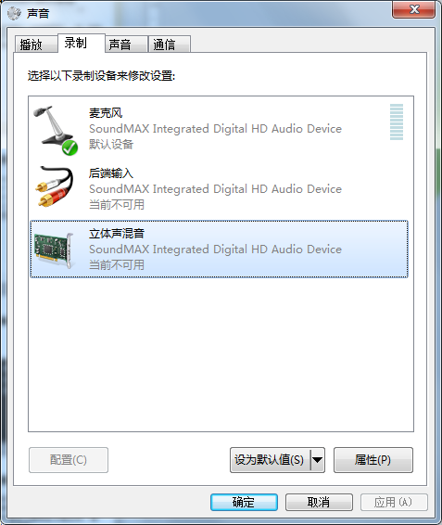
声音的录制与编辑
录制电脑的声音
将录音来源设置为“立体声混音”，在“音量控制”窗口中进行设置。
确定录制音量大小。
录音。
编辑。
保存。
Notes:
虚拟声卡：Audio repeater

Slide 11
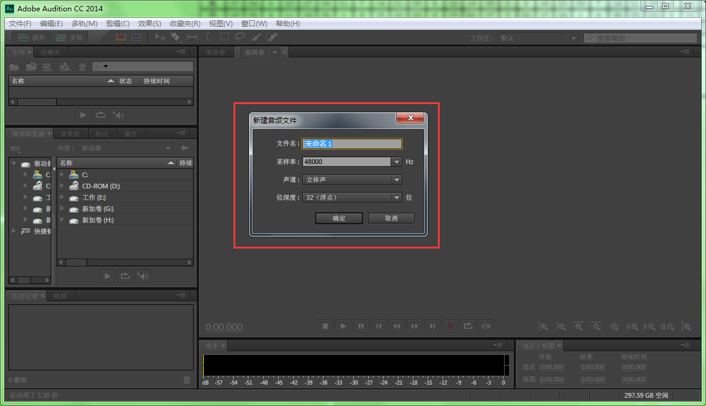
声音的录制与编辑
删除杂音片段：Delete
剪切声音片段：Ctrl+X
复制声音片段：Ctrl+C
粘贴声音片段：Ctrl+V
效果：消除噪音/改变声音速率/多轨声音合成

Slide 12
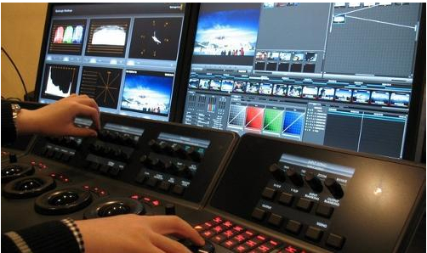
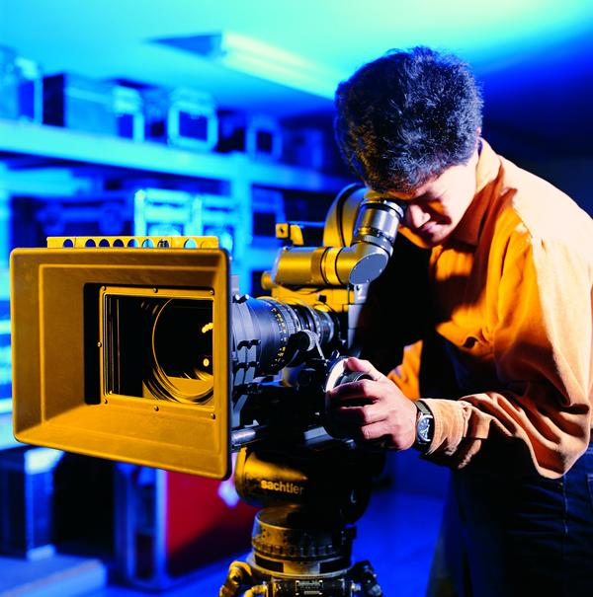
数字视频的基础知识
数字视频是指以数字形式记录的视频，和模拟视频相对的。一般先用摄像机之类的视频捕捉设备，将外界影像的颜色和亮度信息转变为电信号，再记录到储存介质（如录像带）。

Slide 13
数字视频的基础知识
数字视频的基本参数——分辨率
视频分辨率是指视频成像产品所成图像的大小或尺寸，它的表达式为：“水平像素数*垂直像素数”。
常见的图像分辨率有720P（1280×720）,1080P（1920*1080）。
摄像机成像的最大分辨率是由CCD或CMOS感光器件决定的。

Slide 14
数字视频的基础知识
数字视频的基本参数——帧率
一帧就是一副静止的画面，连续的帧就形成动画，如电影等。我们通常所说的帧数就是在1秒钟时间里传输的图片的帧数，通常用fps（Frames Per Second）表示。
每秒钟帧数愈多，所显示的动作就会愈流畅。
一般来说，图像帧率设置为25fps或30fps。
手绘翻页动画：http://www.iqiyi.com/w_19rs11uqb5.html

Slide 15
数字视频的基础知识
数字视频的基本参数——帧率

Slide 16
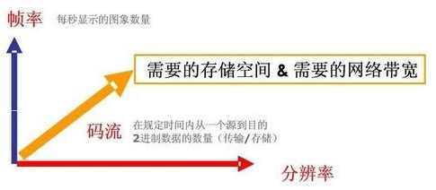
数字视频的基础知识
数字视频的基本参数——码流
码流是指视频图像经过编码压缩后在单位时间内的数据流量，也叫码率，是视频编码中画面质量控制中最重要的部分。同样分辨率下，压缩比越小，视频图像的码率就越大，画面质量就越高。
Notes:
对于静止的图像，用较低的码流即可以获得较高的图像质量；对于运动的图像，需要配置较高的码流。举个例子，针对720P的摄像机来说，典型码率为：2M，对于室内场景，因运动物体较少、速度较小，配置2M码流即可满足要求；对于道路监控场景，因车流速度快，场景变换大，可能需要配置4M码率。实际应用中，我们应该配置为变码率，使其更好地适应场景变化。

Slide 17
数字视频的基础知识
数字视频的基本参数——格式
AVI格式：它的英文全称为Audio Video Interleaved，即音频视频交错格式。优点：图像质量好，跨平台播放，缺点：体积庞大，压缩标准不统一。
MPEG格式：它的英文全称为Moving Picture Experts Group，即运动图像专家组格式，是运动图像压缩算法的国际标准，现已被几乎所有的计算机平台共同支持。
Notes:
NTSC制与PAL制

Slide 18
数字视频的基础知识
数字视频的基本参数——格式
WMV格式：它的英文全称为Windows Media Video，也是微软推出的一种采用独立编码方式并且可以直接在网上实时观看视频节目的文件压缩格式。
F4V：作为一种更小更清晰，更利于在网络传播的格式，F4V已经逐渐取代了传统FLV，被大多数主流播放器兼容播放，F4V比FLV有明显更高的清晰度和流畅度。

Slide 19
视频的获取与简单处理
（1）获取已有的视频
实时流式传输：网络电视、视频会议等
顺序流式传输：常见的有wmv\asf\flv等
（2）录制视频
（3）编辑视频

Slide 20
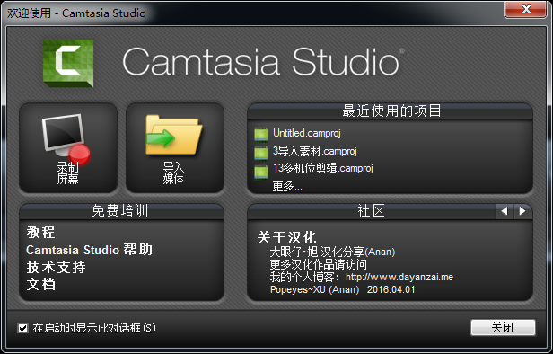
视频的获取与简单处理
（1）获取已有的视频
录制的软件：UUSee\PPLive
采用录屏软件录制：Camtasia Studio
对于实时流式传输的视频流媒体 —— 一边收看一边录制
Camtasia Studio

Slide 21
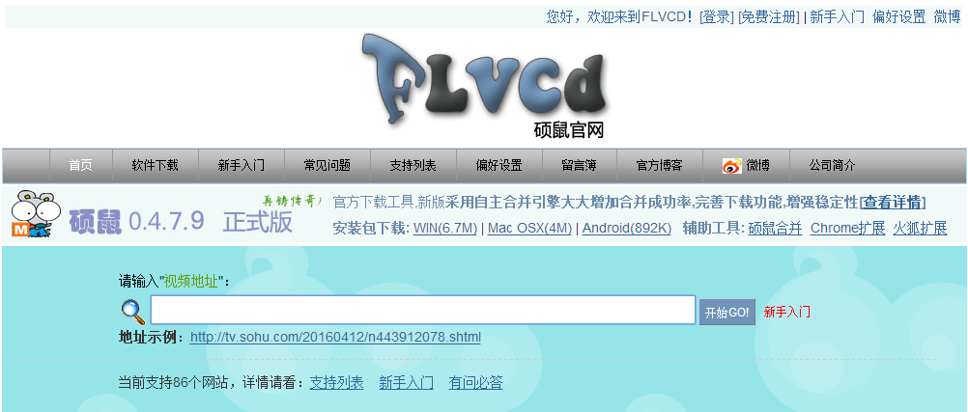
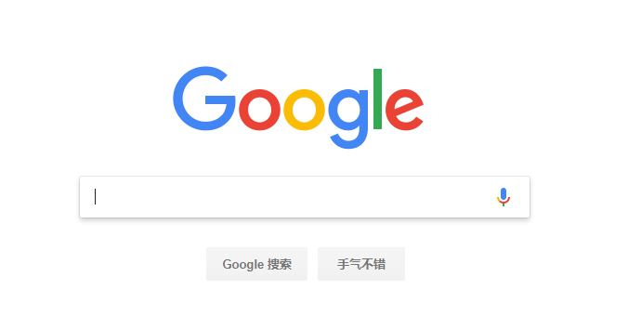
视频的获取与简单处理
（1）获取已有的视频
对于顺序流式传输的视频流媒体 —— 第三方软件
Chrome
硕鼠

Slide 22
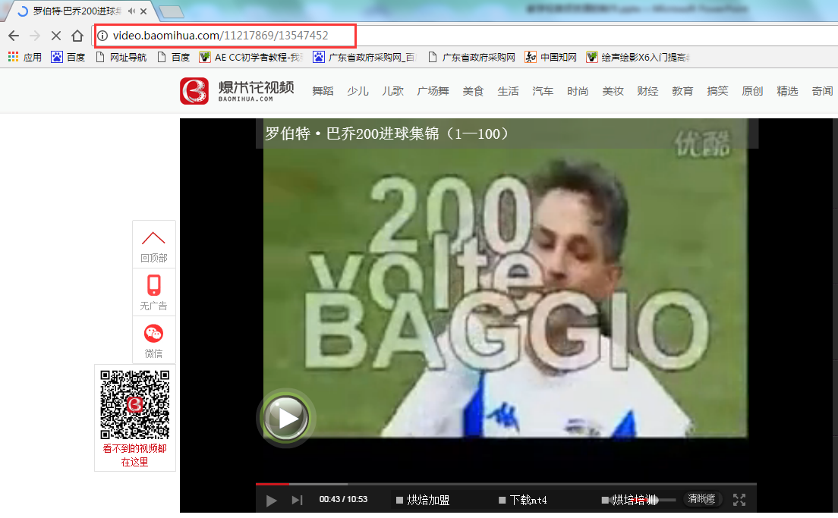
第一步，打开视频网站，找到在线观看的视频地址

Slide 23
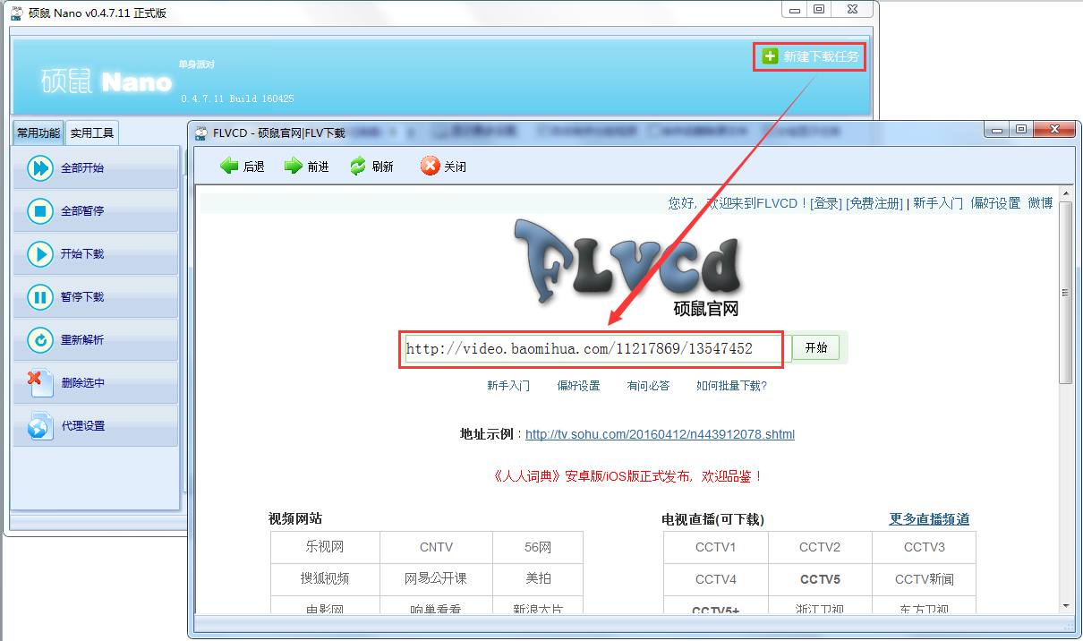
第二步，复制该地址，然后粘贴到flvcd.com里

Slide 24
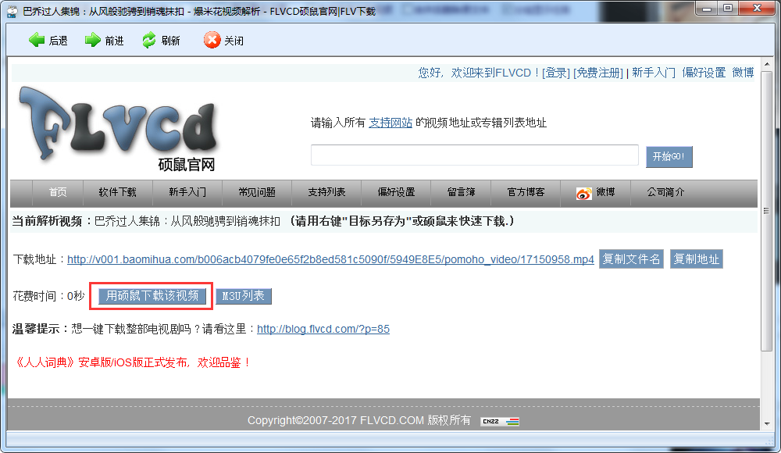
第三步，用硕鼠下载视频

Slide 25
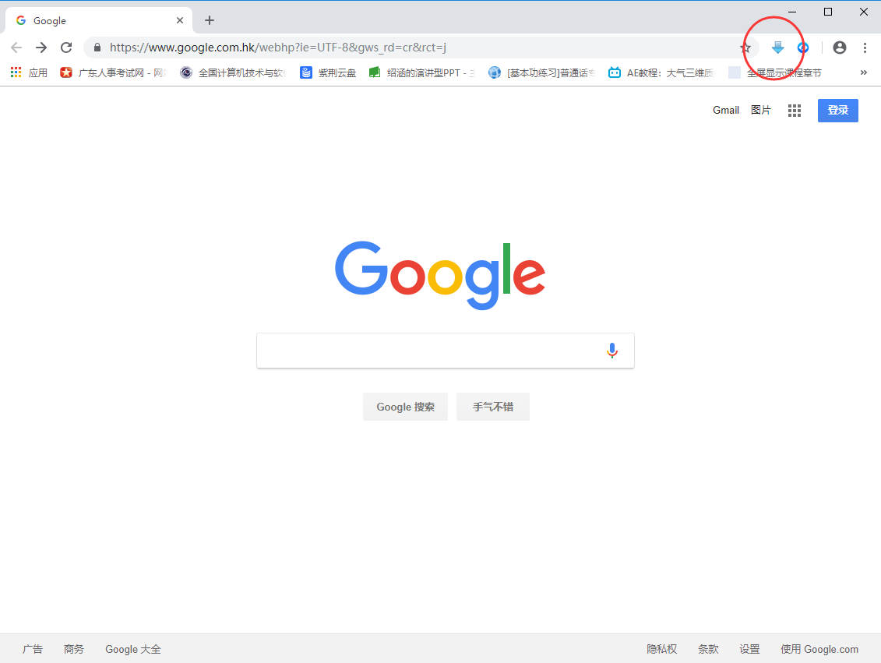
浏览器下载
安装Chrome浏览器插件
https://chrome.google.com/webstore/detail/flash-video-downloader/aiimdkdngfcipjohbjenkahhlhccpdbc/related?hl=zh-CN

Slide 26
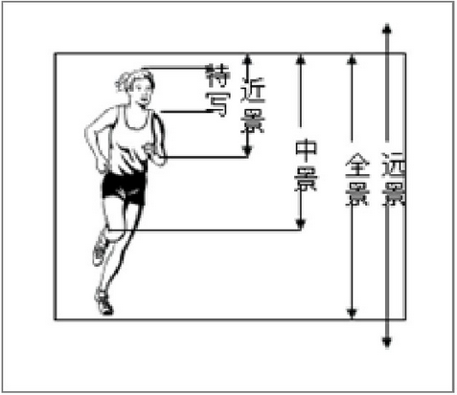
视频的获取与简单处理
（2）录制视频（摄像机、照相机、手机）
景别 | 教学中的用法
远景 | 表现事物的整体概貌（交代场景）
全景 | 介绍事物整体结构或任务的整体动作
中景 | 表现人物的上半身动作，如操作仪器
近景 | 表现事物的细节，如教师的面部神态
特写 | 放大细节、突出事物的主要特征

Slide 27
视频的获取与简单处理
（3）编辑视频（专业->业余）
Adobe Premiere/Edius
Camtasia Studio
爱剪辑
Notes:
爱剪辑：http://www.ijianji.com/course.htm

Slide 28
休息5分钟…

Slide 29
2 了解微课
何为微课？
微课的设计原则
微课的设计模式
Notes:
信息化教学创新新浪博客：http://blog.sina.com.cn/hxyhaoxingyun

Slide 30
何为微课？
混合
教学
可汗学院
慕课
微课
兴起
翻转课堂
Notes:
美国：翻转课堂http://open.163.com/movie/2015/10/2/2/MB5CFQ4RN_MBF1H9G22.html
可汗学院创始人：用视频再造教育http://open.163.com/movie/2011/7/C/6/M77ESEJF8_M77ESRDC6.html
为什么大规模网络公开课那么重要http://open.163.com/movie/2014/6/O/I/M9SDLCOLQ_M9SDU5POI.html
也许可以这样说，慕课、微课、翻转课堂是由互联网催生的“教育新宠”，校园“三课”——课堂、课程、课本将实现“网络变身”，课本变身为网络资源，课程变身为慕课，校园教室变身为翻转课堂，再进一步，就是学校教育变身为“互联网+教育”。

Slide 31
何为微课？
互联网+环境下，课堂实录视频收效甚微；
互联网进入“微时代”，微信、微视……
碎片化学习、泛在学习、终身学习理念深入人心
微课
兴起
Notes:
观看视频，受人的注意力时长影响

Slide 32
何为微课？
微课（Micro-course）一般指10分钟以内，以学习或教学应用为目的，内容短小精悍，有针对性地讲解一个知识点的短视频。
优势：节约讲授时间，将时间聚焦在学生问题解决和应用上，适合学习者移动学习、泛在学习和碎片化学习。

Slide 33
何为微课？
微课特点
时间控制
内容精简
制造氛围
提供交互
合适技术
环节完整

Slide 34
何为微课？
微课的分类
1
理论讲授型
2
推理演算型
3
操作示范型
4
实验探究型
5
情感感悟型
Notes:
找视频

Slide 35
案例分享
全国高校为课教学比赛：http://weike.enetedu.com/
一等奖《洪水神话的文化比较》：惟妙惟肖的运用视频制作技术；http://weike.enetedu.com/play.asp?vodid=180123&e=3
一等奖《为什么“青年马克思”是一个虚假的概念？》：教师的讲课艺术很重要；http://weike.enetedu.com/play.asp?vodid=180175&e=3

Slide 36
微课的设计原则是什么？

Slide 37
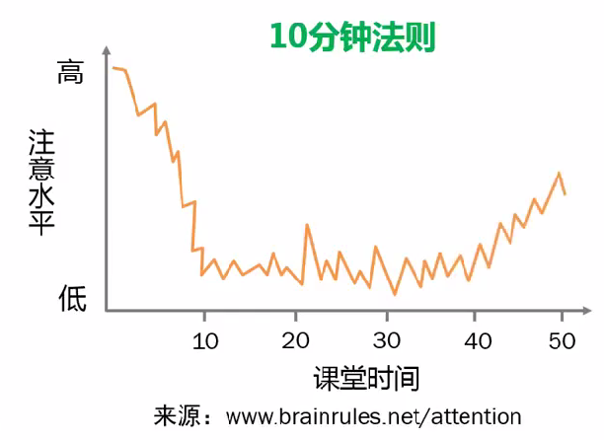
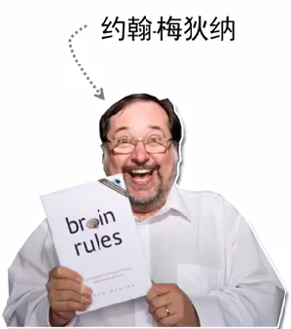
1 时间一般不超过10分钟
Notes:
基于edX数据的统计，无论视频多长，用户实际观看时长的中位数都不超过6分钟。而且6-9分钟长的视频是个拐点，更长的视频实际观看中位数反倒会下降。比如长度超过12分钟的视频，实际观看中位数只有3分钟。所以，“短视频到底多短最合适”这个问题有了标准答案了：6分钟。

Slide 38
2 只讲一个知识点或技能点
把握学习者的先前知识
不是学科知识系统讲解
是清晰简约的单个知识讲解
是对重难点和抽象点的剖析
提前规划，语言简练
Notes:
生物、武生（太难、太复杂）、通用技术（杜）（错误的）
孟德尔的豆豆
处理好微课知识与学科系统知识的关系

Slide 39
3 制造一对一氛围
与学生所处的学习环境，即坐在电脑前学习的情境契合
拍摄角度制造单独辅导的讲课效果
语言上多用“你”而不是“你们”，用“咱们”而不是“大家”、“同学们”
Notes:
与学生所处学习环境（坐在电脑前学习）契合，产生亲切感

Slide 40
4 不要轻易跳过教学步骤
兼顾学生的认知差异
符合学生认知的循序渐进规律
即使是很容易很简单的步骤

Slide 41
5 画面呈现给学生提示性信息
划线
做记号
关键词改变颜色
关键词放大

Slide 42
6 用字幕补充不容易说清楚的地方
买家：你什么时候发火啊？（发货）
卖家：给差评的时候！
买家：你们有尸体店吗？（实体店）
卖家：亲，淘宝不让卖那个……
Notes:
在一些语义易于混淆的地方加入字幕，让你的表达更精确一些。

Slide 43
7 加强交互和学生思维的参与
在单向的视频中加入暂停，提出一些问题，让学生及时回忆课程要点。或者在操作过程中暂停，让学生点击一下按钮才能继续，这些小互动都能吸引学生的注意力。

Slide 44
7 加强交互和学生思维的参与
配合使用一些页面效果，如暂停
交互方式
问题
测试
体验

Slide 45
8 结束时要有简短的回顾和总结
总结
1
2
3
4
5
6
Notes:
5分钟以上的微课程一般就算是较长的微课程了，结束的时候最好加入回顾和总结，帮助学生有效记忆课程重点。

Slide 46
微课的设计原则是什么？
1、时间不超过10分钟
2、只讲一个知识点或技能点
3、制造一对一氛围
4、不要轻易跳过教学步骤
5、给学生提示性信息
6、用字幕补充不容易说清楚的地方
7、加强交互和学生思维的参与
8、结束时要有简短的回顾和总结

Slide 47
如何设计微课？
基于课程标准
做好系统规划
聚焦一个知识点（选择相对固定的知识点）
阐述和解释
归纳和小结
情景/概念导入
一般设计流程

Slide 48
ADDIE模型
A
Analysis
Evaluate
E
D
Design
Implement
I
D
Develop

Slide 49
微课的设计模型
微课的设计模型（ADDIE 模式）
分析
设计
开发
实施
评价
Notes:
分析：Analysis
设计：Design
开发：Development
实施：Implementation
评价：Evaluation

Slide 50
微课的设计模型
微课的设计模型（ADDIE 模式）
分析
设计
开发
实施
评价
目标？
解决什么问题？
为什么做
讲什么？
讲给谁听？
Notes:
分析：Analysis
设计：Design
开发：Development
实施：Implementation
评价：Evaluation

Slide 51
微课的设计模型
微课的设计模型（ADDIE 模式）
分析
设计
开发
实施
评价
听众需要从中获得什么？
做什么
采用什么样的表现形式？
需要提供什么活动和练习？
Notes:
分析：Analysis
设计：Design
开发：Development
实施：Implementation
评价：Evaluation

Slide 52
微课的设计模型
微课的设计模型（ADDIE 模式）
分析
设计
开发
实施
评价
需要什么软硬件？
怎么做
采用什么样的录制形式？
做出什么样的资源效果？
Notes:
分析：Analysis
设计：Design
开发：Development
实施：Implementation
评价：Evaluation

Slide 53
微课的设计模型
微课的设计模型（ADDIE 模式）
分析
设计
开发
实施
评价
怎么用
在什么环境使用？
Notes:
分析：Analysis
设计：Design
开发：Development
实施：Implementation
评价：Evaluation

Slide 54
微课的设计模型
微课的设计模型（ADDIE 模式）
分析
设计
开发
实施
评价
过程评价
用的效果
效果评价
反思完善
Notes:
分析：Analysis
设计：Design
开发：Development
实施：Implementation
评价：Evaluation

Slide 55
休息5分钟…

Slide 56
3 微课教学资源的制作
前期准备工作
微课制作方式
Notes:
信息化教学创新新浪博客：http://blog.sina.com.cn/hxyhaoxingyun

Slide 57
前期准备工作
材料准备
设备调试
环境与着装

Slide 58
材料准备
微课包
微教案
微课件
微练习
微反思
Notes:
“微课”是以“微视频”为核心，并整合了“微教案、微课件、微习题”等内容，营造了一个与具体教学活动紧密结合、真实情景化的“微教学资源环境”。

Slide 59
设备调试
拍摄设备调试——具体设备具体分析
录屏设备调试
清理计算机桌面
设好屏幕分辨率
选择麦克风与摄像头
设置录音设备
选择熟悉的软件
试录，检测效果

Slide 60
环境与着装
环境
选择安静的环境，为了保证画面内容，注意拍摄背景的选择。
着装
仪容端庄，穿戴得体、大方。可选择非正式职业装，适当化淡妆，尽量避免条纹和格子衣服，避免穿有明显品牌LOGO或花哨的衣服。

Slide 61
微课制作方式
拍摄
录屏
动画
课件

Slide 62
一、拍摄

Slide 63
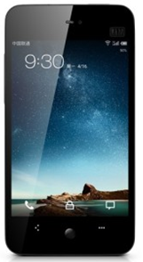
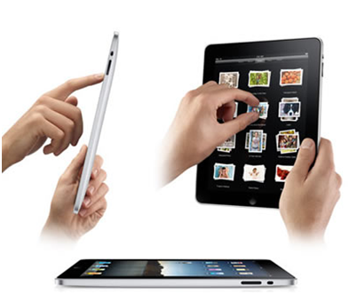
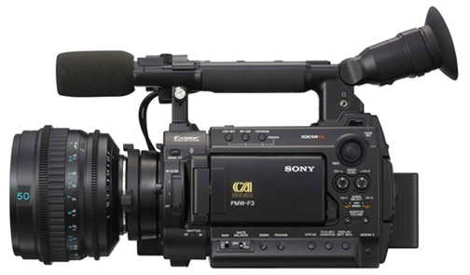
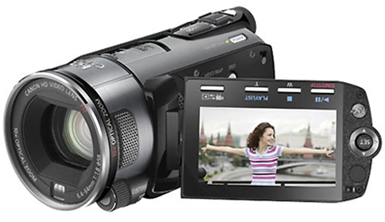
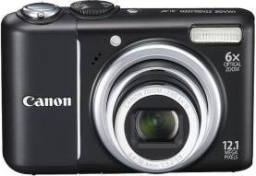
一、拍摄
手机
平板
相机
DV
摄像机

Slide 64
无产 阶级
“
”
装备：手机/ipad
装备等级：
优点：群众基础好

Slide 65
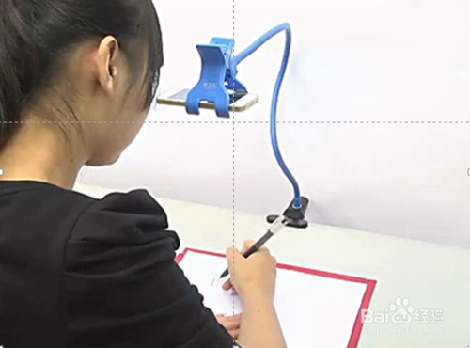
适合演算、书写的教学
准备教案
在纸上展现教学过程，可画图、书写、标记等。尽量保证语音清晰、画面稳定、演算过程逻辑性强，解答或教授过程明了易懂。
进行必要的视频编辑和美化。

Slide 66
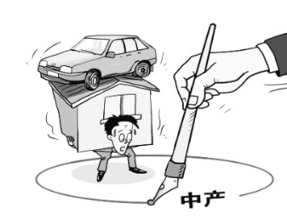
中产 阶级
“
”
装备：相机/DV
装备等级：
优点：导出方便，适用范围广

Slide 67
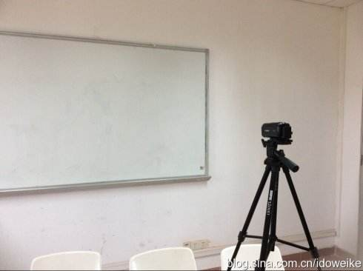
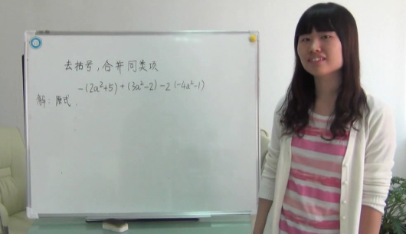
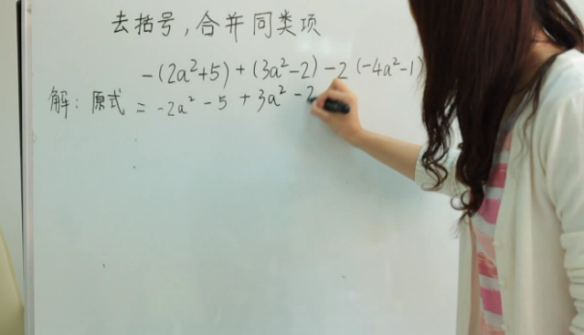
DV+白板
以近景突出演示的内容
身体勿遮挡镜头和书写

Slide 68
资产 阶级
“
”
装备：专业摄像机/演播室
装备等级：
优点：高端大气上档次

Slide 69
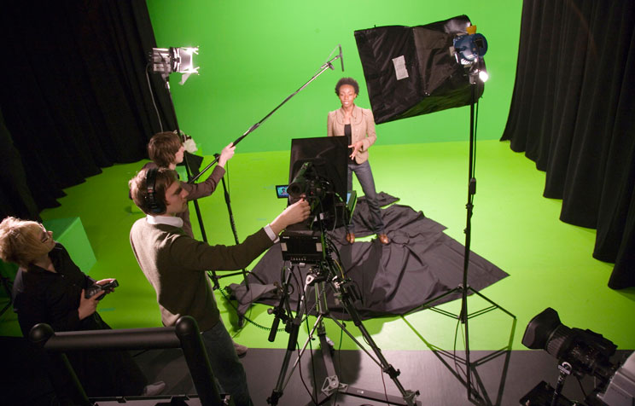
摄影棚专业拍摄

Slide 70
二、录屏

Slide 71
录屏软件
WebEx Recorder
Screen2swf
屏幕录像精灵
Camtasia Studio
超级录屏
Screen CAP
BB FlashBack
Bandicam

Slide 72
甄选考虑因素
占用资源
兼容性
录制信息源
操作界面
录制品质
编辑功能
输出格式
体积大小
72

Slide 73
录屏软件测评
Camtasia Studio

Slide 74
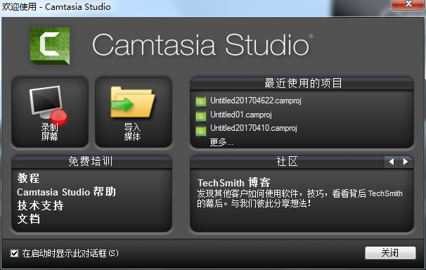
录屏软件-Camtasia Studio
采集源包括：屏幕/声音/摄像头
录制品质流畅清晰
编辑功能入门快
视频后期处理能力强大
丰富的视频输出格式
支持实时编辑预览
……

Slide 75
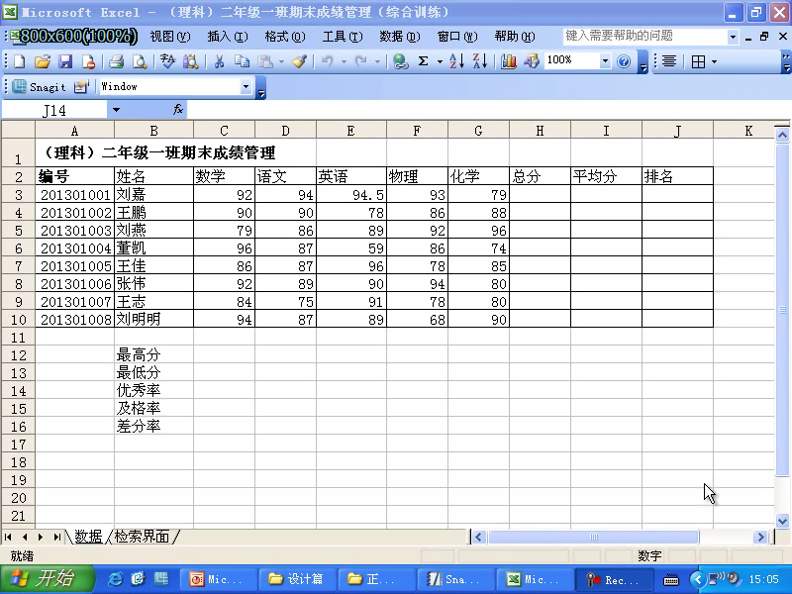
录制视频平滑、质量高

Slide 76
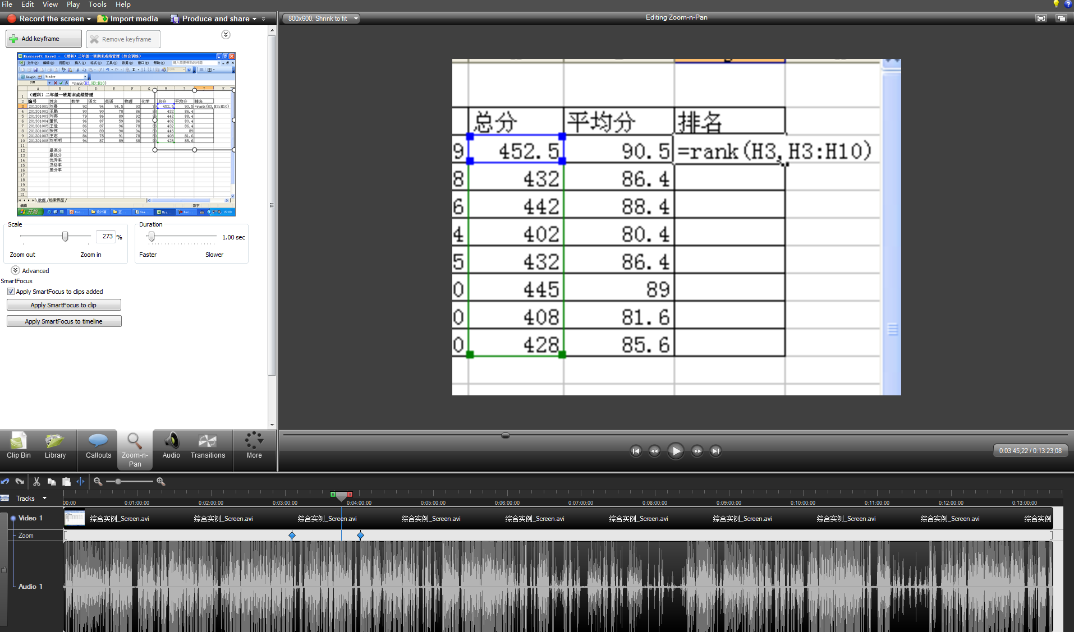
编辑功能之变焦

Slide 77
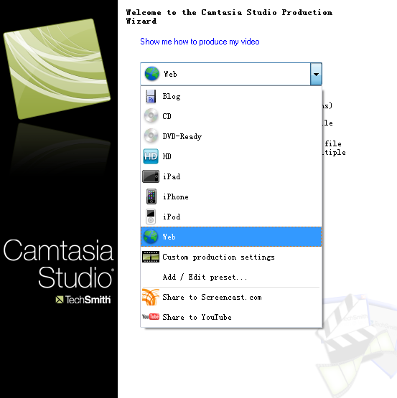
输出格式全面

Slide 78
录屏的伴侣-手写板
手写板+录屏

Slide 79
录屏的贵族硬件-PAD

Slide 80
Camtasia Studio使用教程

Slide 81
三、动画

Slide 82
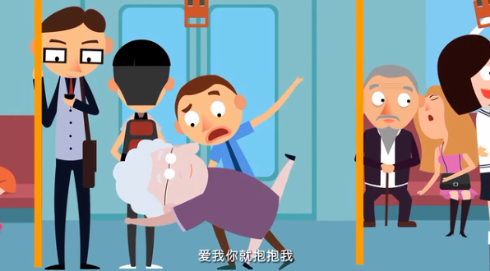
动画
动画凭借其短小精悍的体型、幽默辛辣的解说，以及天马行空的画面，用它独特的、“走心”的方式成为微视频制作工具的重要一员。

Slide 83
被忽视的动画元老——PPT动画

Slide 84
被忽视的动画元老——PPT动画

Slide 85
四、课件

Slide 86
你有1000个升级Powerpoint的理由
更低的技术门槛
更高的工作效率
2013
2010
加强演示功能
图形绘制升级
路径终点预览
加载应用程序
2007
导出视频
音视频编辑
动画刷
图像处理升级
2003
功能区界面
Smartart图表
增强图像处理
菜单操作
基本图文处理

Slide 87
交互型课件
Storyline
Composica
Lectora
Captivate
OutStart Trainer

Slide 88
Adobe Captivate 9
Captivate的操作使用不需要任何编程知识或多媒体技能，都能快速创建功能强大的、引人入胜的仿真、软件演示、基于场景的培训和测验
通过该软件，用户可以轻松记录屏幕操作、添加电子学习交互、创建具有反馈选项的复杂分支场景，并包含丰富的媒体。

Slide 89
Adobe Captivate 9 常用功能
高清录屏功能：
支持制作交互式软件教学功能
自动添加中文文字提示功能
到处的Flash文件自动添加播放进度条功能，并支持自定义播放进度条外观
支持录制视频演示功能
支持录屏的同时录制麦克风语音讲解功能
支持先录演示，后补充语音讲解功能
支持自由编辑每张幻灯片中的所有按钮等元素
支持自由放大局部演示画面功能

Slide 90
Adobe Captivate 9 常用功能
具有制作Flash课件的功能：
可以使用该软件独立制作Flash课件的功能
支持导入PowerPoint2010幻灯片文件功能
支持更换幻灯片主题模板功能
在幻灯片中自由插入按钮、图片
强大的对齐幻灯片中多元素功能
自由添加超链接功能
输出交互式SWF文件格式的作品

Slide 91
Adobe Captivate 9 常用功能
自动录制屏幕上的动作，制作高质量的流式媒体课件
制作的课件对网络运行环境要求低，运行播放简便
软件平台操作简单，开发效率高
作品符合SCORM、AICC等规范，支持统一码技术

Slide 92
资源共享时代

Slide 93
赶快行动起来吧

